Slide 1




Biodiversité fonctionnelle : effet de l’environnement paysager d’une parcelle de vigne sur la régulation de ses ravageurs
Gilles SENTENAC
Institut Français de la Vigne et du Vin

Slide 2
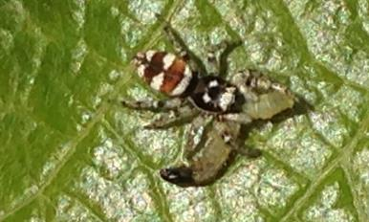
La régulation naturelle des ravageurs: un service écosystémique important
Prédation
Parasitisme

Slide 3



Proportion d’habitats semi-naturels, abondance et diversité des auxiliaires
L’abondance, la diversité des ennemis naturels et la régulation naturelle augmentent avec la proportion d’habitats semi-naturels dans le paysage.
Schmidt et al., 2005; Chaplin-Kramer et al., 2011; Rusch et al., 2016

Slide 4
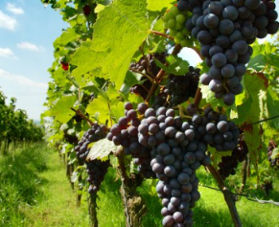
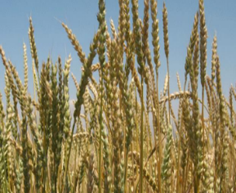
Quid des cultures pérennes ?
Une grande partie des connaissances provient des cultures annuelles et peu d’information sur les cultures pérennes.
Quels sont les effets des habitats semi-naturels sur la dynamique des populations de prédateurs et de parasitoïdes, sur les services de régulation dans les paysages viticoles?
Projet Biocontrol
Quels effets de la proportion d’habitats semi-naturels sur :
  Les niveaux de régulation des tordeuses de la vigne ?
  Les niveaux de régulation des acariens ?
  Les communautés d’arthropodes prédateurs ?
  Les communautés d’oiseaux et de chauves-souris ?

Slide 5
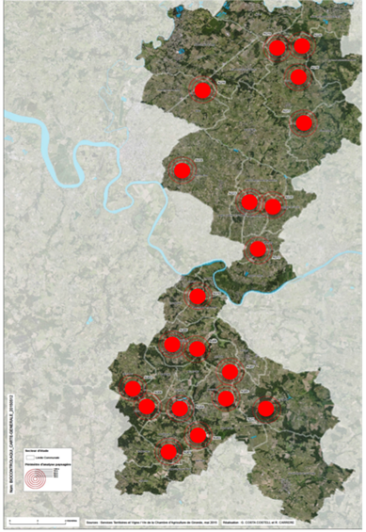

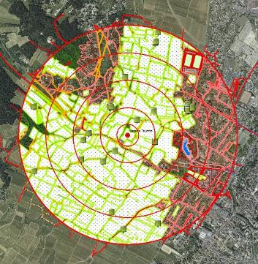
Dispositif
X 20 paysages / région
A l’échelle nationale:
60 parcelles suivies/an pendant 3 ans: 2013, 2014, 2015
Dans chaque région:
x20 paysages pour construire un gradient de proportion d’HSN
% HSN:
Aquitaine: 0.5-68%
Bourgogne: 2-82%
Roussillon: 24-65 %
Digitalisation du paysage

Slide 6
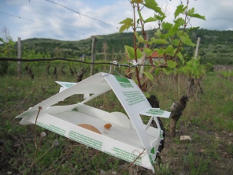
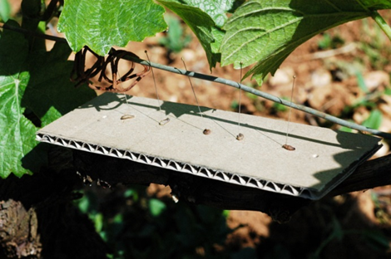
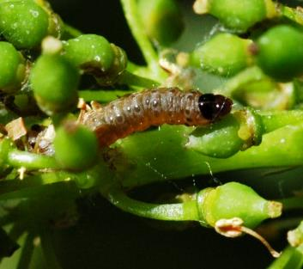
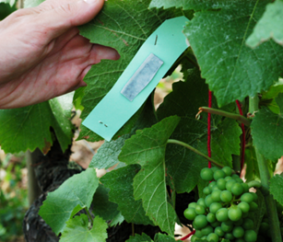
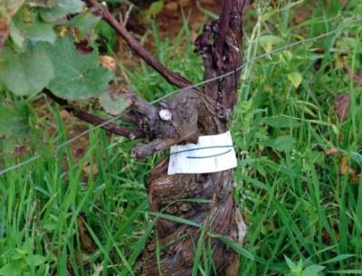
Effet de l’environnement paysager sur les abondances de tordeuses de la grappe et leurs régulations naturelles
Sur chaque parcelle :
Suivi des vols de tordeuses (pièges phéromones)
Mesures des dégâts
Mesures des régulations: parasitisme larvaire, prédation des œufs, prédation des larves, parasitisme et prédation des chrysalides pendant l’été et pendant l’hiver
Analyses de données: GLM et GLMM (distribution des erreurs de type Poisson ou Binomiale) avec une variable paysagère à une étendue spatiale donnée comme variable explicative

Slide 7
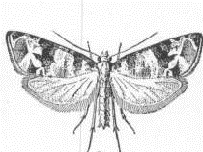
Résultats
Roussillon
Des effets de la complexité du paysage sur l’abondance d’Eudémis et de Cochylis
Mais variables entre les régions
Aquitaine
Bourgogne

Slide 8
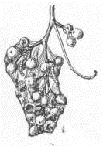
Résultats
Des effets de la complexité du paysage sur les dégâts de tordeuses en cohérence avec les abondances d’adultes
Effet négatif de la proportion d’HSN en Aquitaine et en Bourgogne
Aquitaine
Bourgogne
Nombre de pénétrations en G2

Slide 9
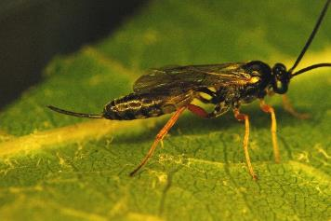
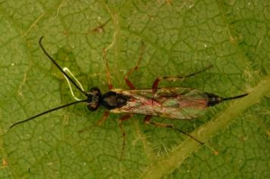
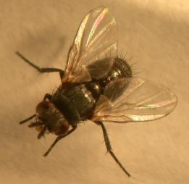
Résultats
En moyenne, le taux de parasitisme larvaire d’Eudémis est de:
Aquitaine : 8.6% ± 4.7%; Bourgogne: 5% ± 0,2%; Roussillon: 9.7% ± 2.3%
Parasitoïde majoritaire en Bourgogne et en Aquitaine: Campoplex capitator
Parasitoïdes majoritaires dans le Roussillon: Phytomyptera nigrina,
Diadegma fenestrale et C. capitator
Aucun effet de la proportion d’HSN sur les taux de parasitisme larvaire de 1ere et 2eme génération.
Photo D. Thiéry

Slide 10
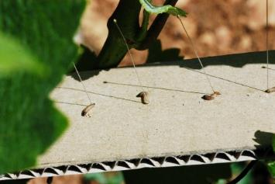
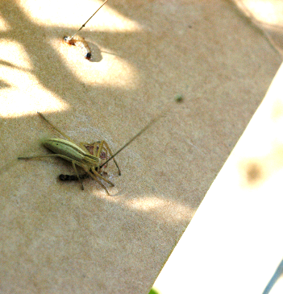
Résultats
Grande variabilité des taux de prédation des larves après 24h d’exposition
En moyenne, les taux de prédation des larves sont de: Aquitaine: 64% ± 42%; Bourgogne: 58% ± 41%; Roussillon: 53% ± 47%
Grande variabilité dans les effets des HSN sur la prédation larvaire avec :
            Des effets nuls : Aquitaine G1 et G2; Bourgogne G1
            Des effets - : Roussillon G1(friches) G2(forêts)
            Des effets + : Bourgogne G2; Roussillon G2(friches)

Slide 11
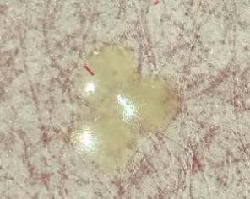
Résultats
Taux de prédation des œufs : Aquitaine : 31% ± 13%; Bourgogne: 15.8% ± 10%; Roussillon: 61% ± 15%
Des effets positifs des HSN (friches et prairies) sur la régulation des œufs d’eudémis dans le Roussillon et en Bourgogne

Slide 12

Résultats
Les niveaux de régulation des chrysalides estivales sont de 14.3% ± 11% en Aquitaine, de 6.2 % ± 5.4% en Bourgogne et de 11% ± 6.7% dans le Roussillon
Pas d’effet du contexte paysager en Bourgogne en Aquitaine et un effet négatif de la % de friches sur la régulation des chrysalides estivales en Roussillon

Slide 13
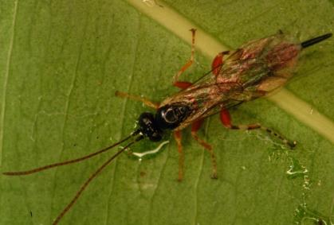
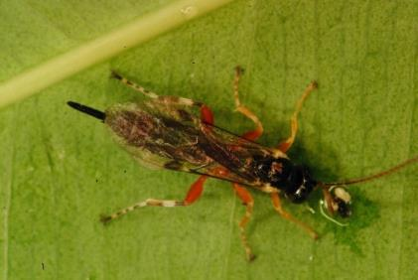
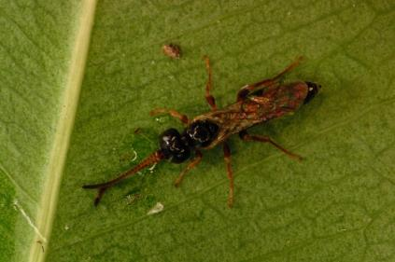
Résultats
Les niveaux de régulation des chrysalides hivernantes sont de 43% ± 22% en Aquitaine, de 37% ± 24% en Bourgogne et de 31% ± 15% dans le Roussillon
Pas d’effet du contexte paysager dans aucune région sur la régulation hivernales des chrysalides

Slide 14
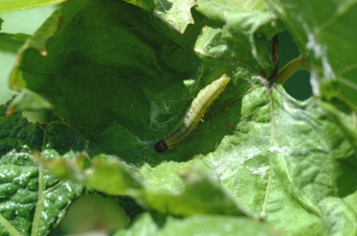
Effet de l’environnement paysager sur le taux de parasitisme des chenilles de pyrale
Mesure des dégâts
Evaluation du taux de parasitisme larvaire
Analyses des données: GLMM

Slide 15

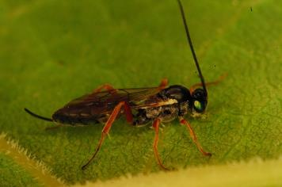
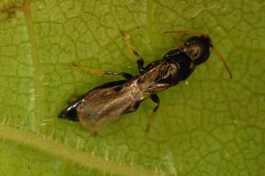
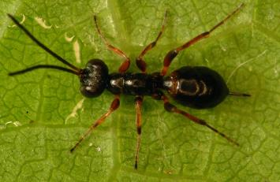
Résultats
De 1200 à 1400 chenilles en élevage par année pour la région Bourgogne
En moyenne :
le pourcentage de ceps occupés est de 8,43 %± 9,0%
le taux de parasitisme larvaire est de 37,19 %±13,9%

Slide 16
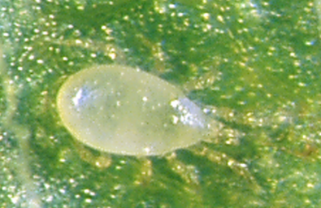
Complexité du paysage et densité foliaire en Phytoseiidae
Sur l’ensemble des parcelles :
suivi de la dynamique des populations de Phytoseiidae et Tetranychidae
identification Phytoseiidae

Slide 17
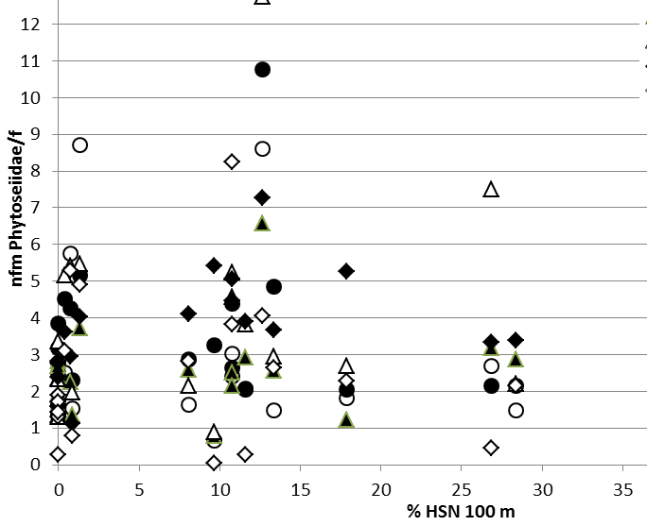
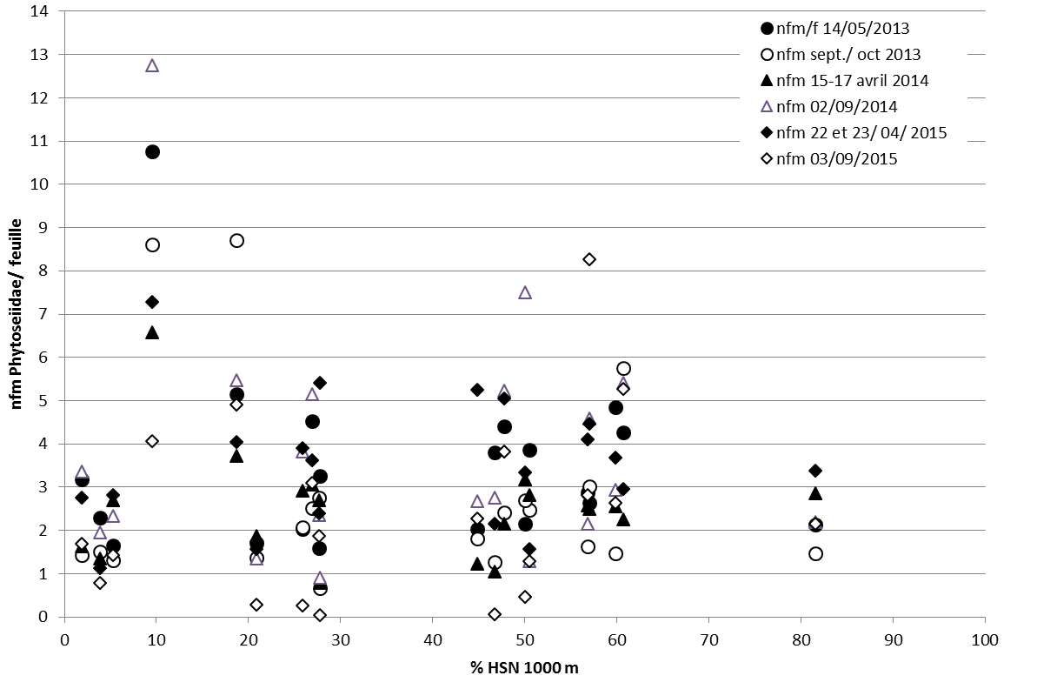
Résultat
Pas de corrélation !
Notes:
.

Slide 18
Contexte paysager et prédateurs arthropodes occasionnels
Sur l’ensemble des parcelles :
Aspirations ou battages réalisé une ou plusieurs fois par année sur 30 ceps consécutifs
Dénombrement des araignées, des chrysopes, des punaises, des opilions et des forficules
Chrysopes, opilions et forficules identifiés à l’espèce
Araignées et punaises identifiées au genre ou à la famille
Analyses des données : GLMM

Slide 19
Résultats
Effet de la proportion en habitats semi-naturels, de ses composantes sur l’abondance des prédateurs arthropodes occasionnels
Aquitaine
Bourgogne
Roussillon
HSN
forêts
feuillus
prairies
HSN
forêts
feuillus
friches
prairies
HSN
forêts
feuillus
friches
abondance
araignées
S
abondance
chrysopes
-
100m
S+
S
S
+
-
S
abondance
punaises
+
1000
1000,750,500,
1000,750,500,
,
750m
250m
1000,750m
250,100 m

Slide 20
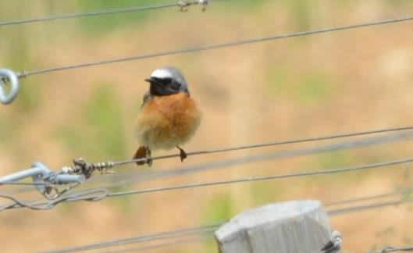
Contexte paysager et avifaune
20 parcelles en Bourgogne
Recensement de l’avifaune par la méthode des transecs
Abondance et richesse spécifique
Analyses des données : GLMM

Slide 21
Résultats
Effet de l’environnement paysager d’une parcelle de vigne sur l’abondance et la richesse de la faune aviaire
Bourgogne
HSN
forêts
feuillus
friches
prairies
abondance
S+
250,100
S+
1000,750,500,250,,100
S+
1000,750m
S+
100m
Faune
aviaire
richesse spécifique
S+
250,100
S+
1000,750,500,250,,100
S+
1000,750m
S+
100m

Slide 22
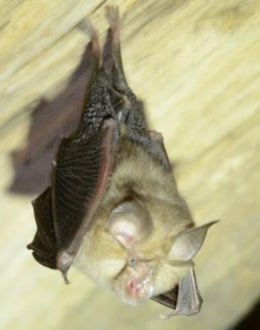
Effet de l’environnement paysager d’une parcelle de vigne sur la communauté des chiroptères
Sur 10 parcelles en Bourgogne :
De 11 à 14 séances d’écoute par parcelle
par séance, le temps d’écoute est de 30 mn par parcelle
Inventaire faunistique
Caractérisation de l’activité des chauves-souris
Analyse des données : GLMM

Slide 23

Résultats
Effet de la complexité du paysage à certaines étendues spatiales sur la richesse spécifique, l’indice d’activité et l’activité insectivore de des chauves-souris
Bourgogne
HSN
forêts
feuillus
friches
prairies
bâties
S
richesse spécifique
+
S+
Chiroptères
1000, 750, 500, 250, 100m
1000, 750, 500, 250, 100m
S
indice d’activité
+
S+
100 m
1000 m
S+
S+
S
-
S
activité
insectivore
+
100 m
100 m
1000, 750 m
1000 m

Slide 24
Nombre de papillons d’Eudémis et de Cochylis capturés en relation avec l’ activité insectivore des chiroptères

Slide 25
Conclusions et perspectives
A l’échelle des 3 régions nous ne validons pas l’hypothèse initiale d’un effet strictement positif de la complexité du paysage
Cette différence avec les résultats obtenus sur d’autres cultures résulte éventuellement de l’échelle temporelle et spatiale dans laquelle cette étude s’est déroulée ainsi que du grand nombre de taxons et se services mesurés
La proportion d’habitats semi naturels est peut-être une représentation trop simplifiée de la complexité du paysage
Analyser les données avec des modèles statistiques plus complexes prenant en compte des covariables non utilisées
Améliorer les connaissances sur les processus écologiques en jeu

Slide 26
Journée de restitution des programmes CASDAR lauréats 2012
Innovation et partenariat
Recherche finalisée et innovation
17 janvier 2018 - Paris

